Slide 1

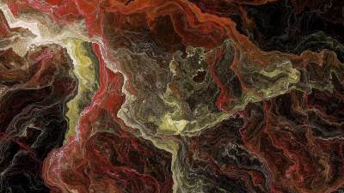
Rancang Bangun Computer Vision pada Aplikasi Sistem Deteksi Pelanggar Lalu Lintas di Politeknik Negeri Jakarta
Thareq Akbar Tapilatu
1803421049
Program Studi Broadband Multimedia
Jurusan Teknik Elektro
Politeknik Negeri Jakarta

Slide 2
Outline
Latar Belakang
Perumusan Masalah
Tujuan
Rancangan Sistem
Realisasi Sistem
Pengujian Sistem

Slide 3
Latar Belakang
Pada zaman ini, teknologi berkembang begitu pesat. Semakin banyak penemuan-penemuan baru dan pengembangan teknologi yang sudah ada sebelumnya dimana memberikan berbagai dampak positif dan membantu mengatasi permasalahan yang sering dialami manusia. Dalam kasus ini, pemanfaatan teknologi digunakan untuk menindak pengendara yang melanggar aturan.
Pada zaman ini, teknologi berkembang begitu pesat. Semakin banyak penemuan-penemuan baru dan pengembangan teknologi yang sudah ada sebelumnya dimana memberikan berbagai dampak positif dan membantu mengatasi permasalahan yang sering dialami manusia. Dalam kasus ini, pemanfaatan teknologi digunakan untuk menindak pengendara yang melanggaraturan yang telah ditentukan di jalan raya. Pengendara yang tidak disiplin dapatmembahayakan pengguna jalan raya yang lainnya. Oleh karena itu, dibutuhkan suatu sistem yang berfungsi untuk memantau kondisi pengendara dankendaraannya yang melintas di jalan raya . Dengan sistem ini, dapat memudahkan kepolisian dalam memantau kondisi pengendara dan kendaraannya yang melintasi jalan raya. Dengan begitu, pengendara akan lebih disiplin dalam berkendara sehingga menciptakan pengalaman berkendara yang aman dan nyaman.

Slide 4
Perumusan Masalah
Bagaimana cara model ini dapat membantu pihak keamanan untuk memantau kondisi pengendara yang melintas di jalan raya?
Bagaimana implementasi Computer Vision dalam sistem deteksi pelanggaran pada pengendara di Politeknik Negeri Jakarta ?
Bagaimana cara model belajar dari dataset yang sudah disediakan dan model dapat membaca, memahami dan menilai data yang baru?

Slide 5
Tujuan
Membantu pihak keamanan dengan analisa dari model machine learning yang dibuat
Merancang bangun model machine learning yang tepat.
Mengimplementasikan penggunaan computer vision untuk mendeteksi pelanggaran pengendara melalui foto ataupun video dari kamera tempat kejadian, lalu hasil dari pencitraan kamera akan diproses di cloud.
Mengukur keakuratan model machine learning dalam menilai dan menganalisa objek yang dideteksinya
Mempercepat pengambilan keputusan bagi pihak kepolisian ataupun pihak keamanan setempat dalam melakukan penindakan.
Beban kerja pihak kepolisian dan pihak keamanan akan berkurang karena keterlibatan model machine learning ini.

Slide 6
Computer Vision
Computer vision adalah kombinasi dari pemrosesan gambar dan pengenalan pola. Keluaran dari proses Computer Vision adalah pemahaman citra. Pengembangan bidang ini dilakukan dengan mengadaptasi kemampuan penglihatan manusia dalam menerima informasi. Computer Vision adalah disiplin mengekstraksi informasi dari gambar, sebagai lawan dari Grafik Komputer. Perkembangan computer vision sangat bergantung pada sistem teknologi komputer, baik tentang peningkatan kualitas citra maupun pengenalan citra.

Slide 7
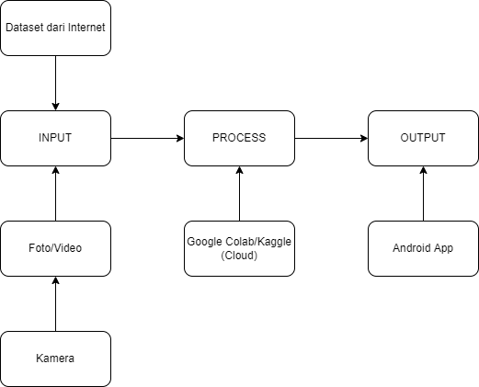
Diagram Blok Sistem

Slide 8
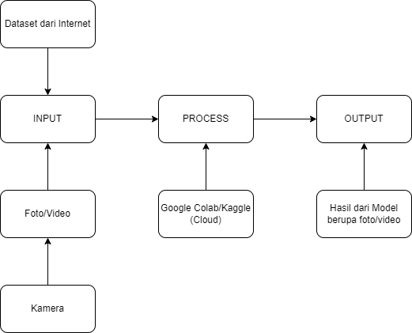
Diagram Blok Deteksi

Slide 9
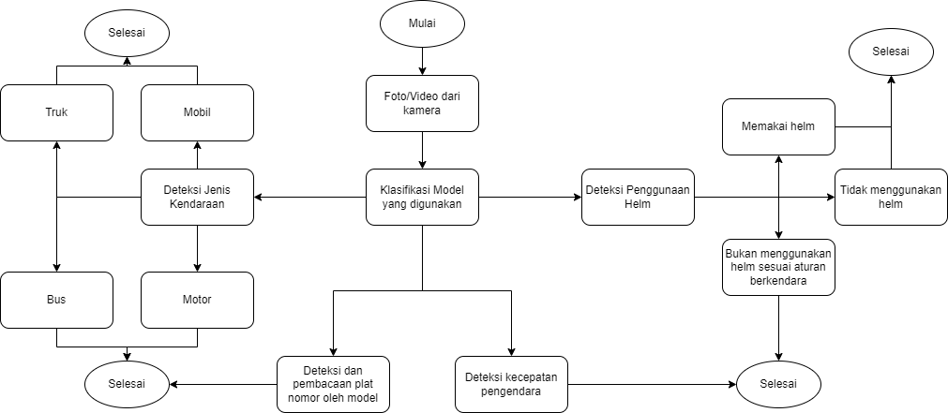
Flowchart Cara Kerja Aplikasi

Slide 10
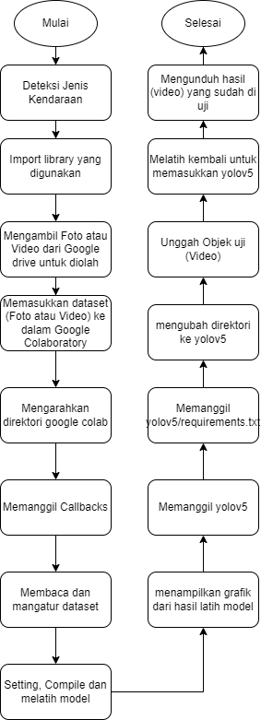
Flowchart Model deteksi Jenis Kendaraan

Slide 11
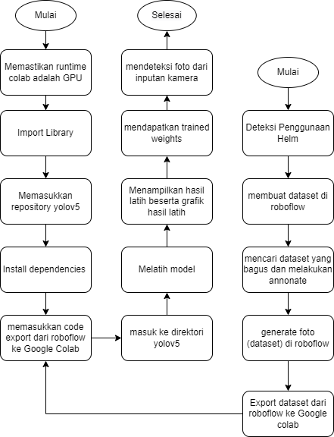
Flowchart Model deteksi Penggunaan Helm

Slide 12
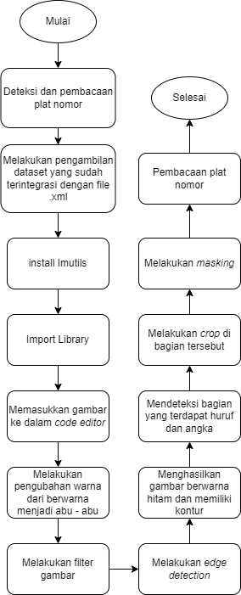
Flowchart Model deteksi Pembacaan Plat Nomor

Slide 13
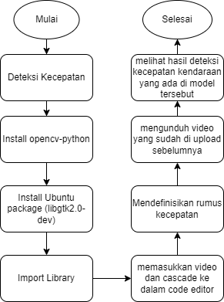
Diagram Alur Model deteksi kecepatan para pengendara

Slide 14
Realisasi dan Visualisasi Model
Realisasi dan Visualisasi Model deteksi Jenis Kendaraan
Realisasi dan Visualisasi Model deteksi Helm Pengendara
Realisasi dan Visualisasi Model deteksi Plat Nomor Kendaraan
Realisasi dan Visualisasi Model deteksi Kecepatan Kendaraan

Slide 15
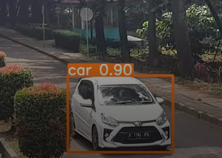
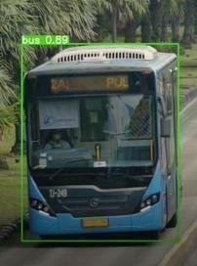
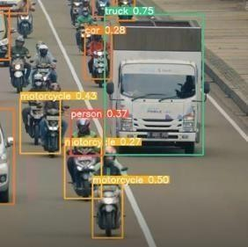
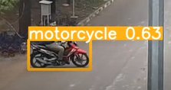
Realisasi dan Visualisasi Model deteksi Jenis Kendaraan

Slide 16
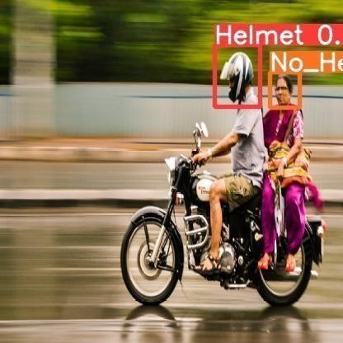
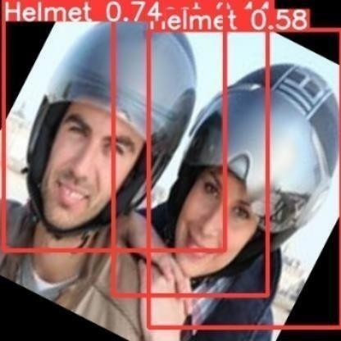
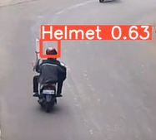
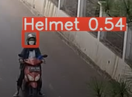
Realisasi dan Visualisasi Model deteksi Helm Pengendara

Slide 17
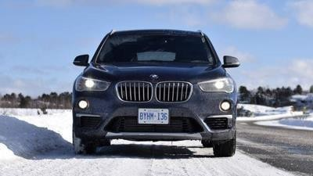
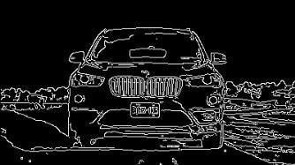
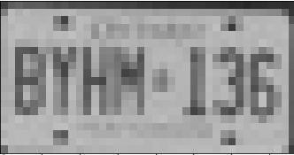
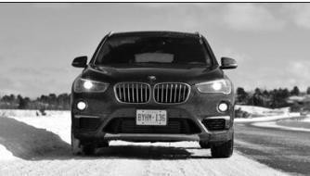
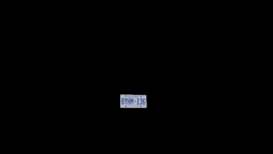
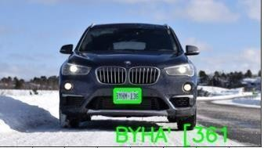
Realisasi dan Visualisasi Model deteksi Plat Nomor Kendaraan

Slide 18
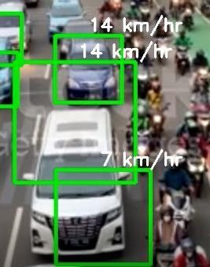
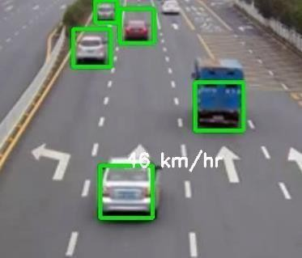
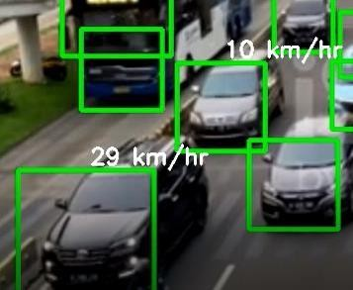
Realisasi dan Visualisasi Model deteksi Kecepatan Kendaraan

Slide 19
Prosedur Pengujian
Pengujian dilakukan untuk melihat seberapa baik model machine learning yang dibuat saya dengan model machine learning yang dikembangkan oleh artificial intelligence yakni automl
Pengujian dilakukan untuk melihat seberapa efektif model machine learning yang dibuat saya dengan model machine learning yang dikembangkan oleh artificial intelligence yakni automl
Pengujian dilakukan untuk menilai model machine learning yang dibuat saya mampu beradaptasi dengan berbagai macam testing set.

Slide 20
Penjambaran Pengujian setiap deteksi
1. Deteksi Jenis Kendaraan
Deteksi Jenis Kendaraan akan membandingan proses dan hasil keluaran dari model machine learning yang dilatih secara manual oleh saya dengan model machine learning yang menggunakan automl di web platform roboflow. Tujuan dari perbandingan untuk melihat seberapa baik model machine learning diproses dan dilatih oleh kedua kubu.
2. Deteksi Helm Pengendara
Deteksi Helm Pengendara akan membandingan proses dan hasil keluaran dari model machine learning yang dilatih secara manual oleh saya dengan model machine learning yang menggunakan automl di web platform roboflow. Tujuan dari perbandingan untuk melihat seberapa baik model machine learning diproses dan dilatih oleh kedua kubu.
3. Deteksi Plat Nomor Kendaraan
Deteksi Plat Nomor Kendaraan akan membandingan proses dan hasil keluaran dari model machine learning yang mana dilihat dari penggunaan dataset. Tujuan dari perbandingan untuk melihat seberapa banyak, seberapa baik model dapat mendeteksi dan menghasilkan keluaran yang diinginkan.
4. Deteksi Kecepatan Kendaraan
Deteksi Plat Nomor Kendaraan akan membandingan proses dan hasil keluaran dari model machine learning yang mana dilihat dari penggunaan dataset. Tujuan dari perbandingan untuk melihat seberapa banyak, seberapa baik model dapat mendeteksi dan menghasilkan keluaran yang diinginkan.

Slide 21
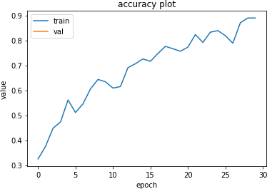
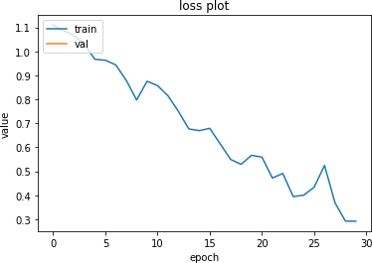
1. Deteksi Jenis Kendaraan
Google Colaboratory
Grafik latih

Slide 22
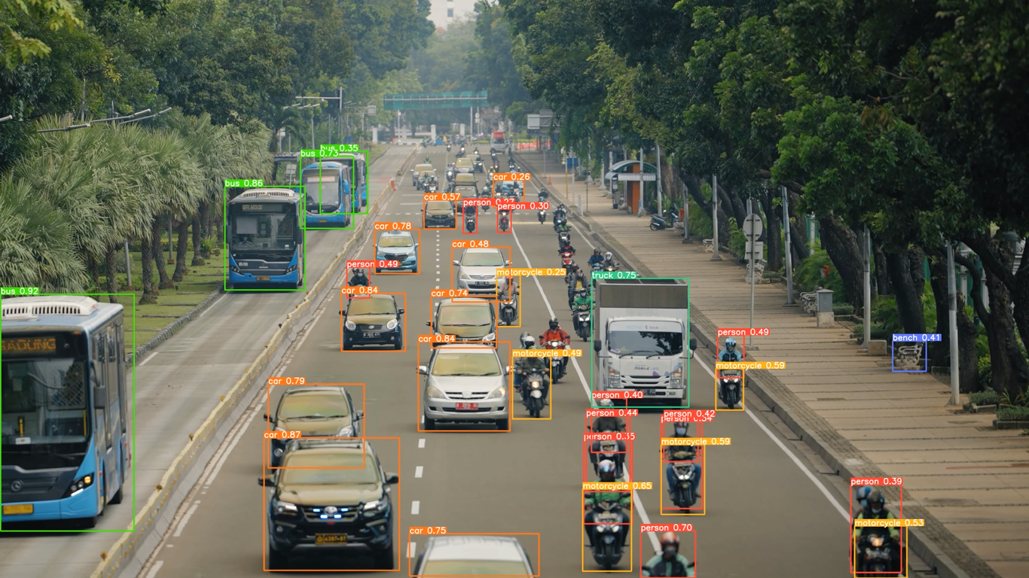
1. Deteksi Jenis Kendaraan
Google Colaboratory
Hasil latih

Slide 23
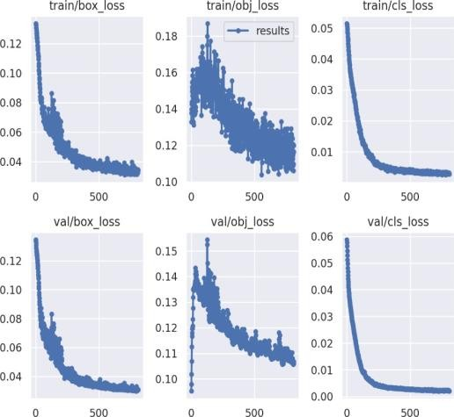
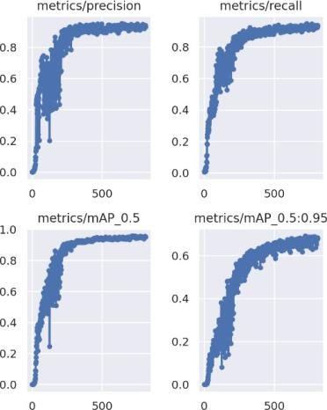
1. Deteksi Jenis Kendaraan
Roboflow
Grafik latih

Slide 24
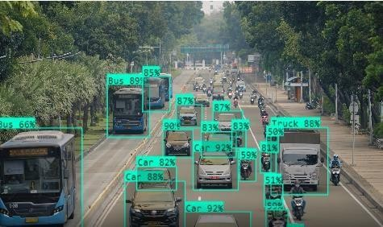
1. Deteksi Jenis Kendaraan
Roboflow
Hasil latih

Slide 25
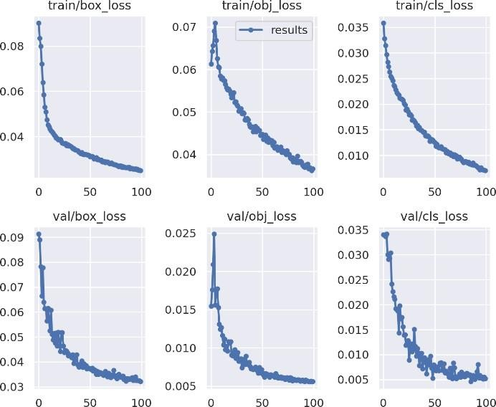
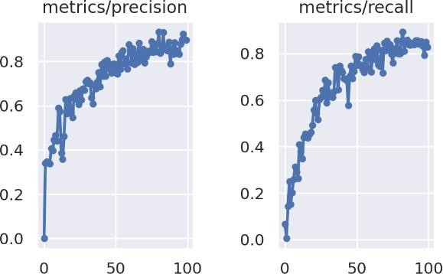
2. Deteksi Helm Pengendara
Google Colaboratory
Grafik latih

Slide 26
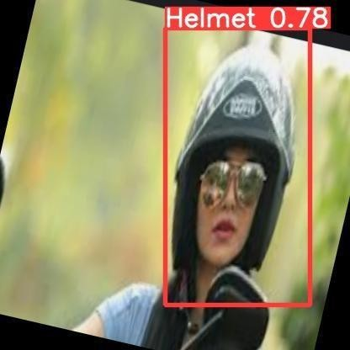

2. Deteksi Helm Pengendara
Google Colaboratory
Hasil latih

Slide 27
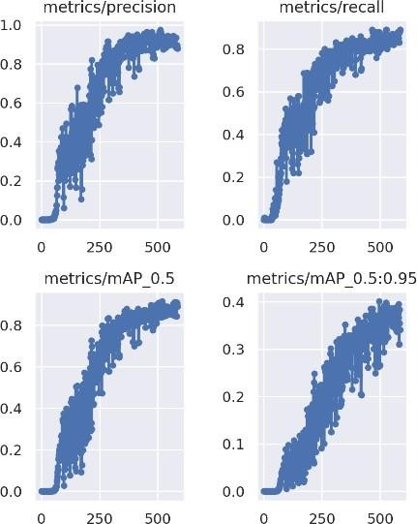
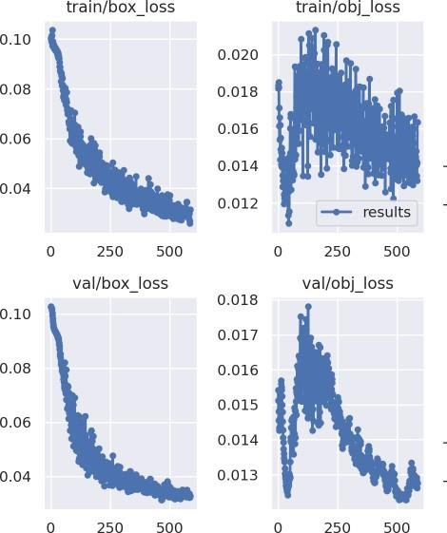
2. Deteksi Helm Pengendara
Roboflow
Grafik latih

Slide 28
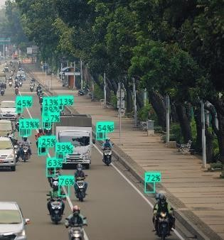
2. Deteksi Helm Pengendara
Roboflow
Hasil latih

Slide 29
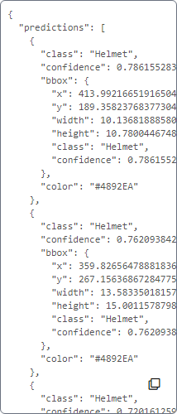
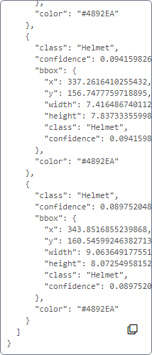
2. Deteksi Helm Pengendara
Roboflow
Prediksi

Slide 30
3. Deteksi Plat nomor kendaraan
No | Gambar uji | Koodinat diduga plat | Hasil baca plat | Keterangan
1 | Cars109.png | array([[[130, 12 0]], [[273, 119]], [[274, 152]], [[133, 151]]], dtype=int32) | Czi7 kod | Berhasil
2 | Cars261.png | array([[[147, 91 ]], [[138, 135]], [[159, 149]], [[170, 103]]], dtype=int32) | ‘0’ | Kurang berhasil bacahasil harusnya adalah TS08ER1643

Slide 31
3. Deteksi Plat nomor kendaraan
3 | Cars189.png | array([[[423, 24 4]], [[419, 268]], [[284, 274]], [[290, 252]]], dtype=int32) | CHOIANOoOD | Hampir berhasil, hanya menyisakan beberapa kesalahan karakter huruf/angka
4 | Cars373.png | array([[[160, 13 5]], [[262, 133]], [[264, 150]], [[163, 156]]], dtype=int32) | TN21BC 62 25 | Berhasil

Slide 32
3. Deteksi Plat nomor kendaraan
5 | Cars404.png | array([[[161, 20 9]], [[230, 207]], [[233, 241]], [[164, 244]]], dtype=int32) | BHH | Hampir berhasil, hanya menyisakan beberapa kesalahan karakter huruf/angka

Slide 33
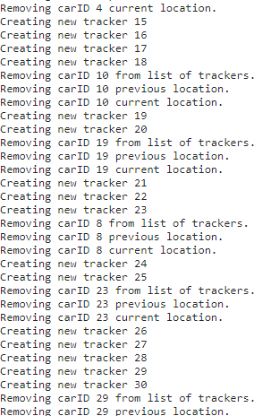
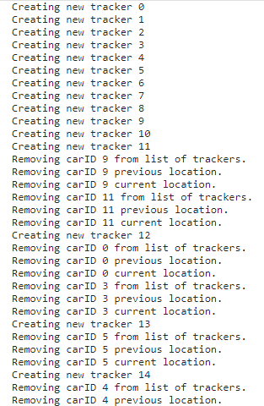
4. Deteksi Kecepatan Kendaraan
Video cars.mp4
Output model deteksi

Slide 34
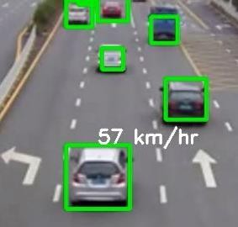
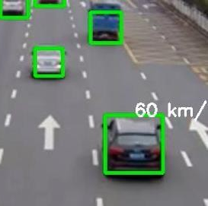
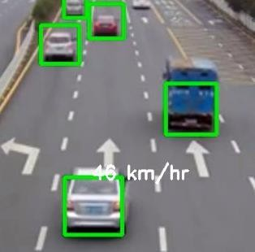
4. Deteksi Kecepatan Kendaraan
Video cars.mp4
Hasil deteksi

Slide 35
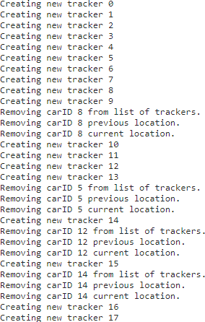
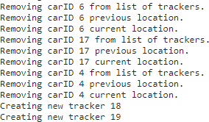
4. Deteksi Kecepatan Kendaraan
Video Jakarta1.mp4
Output model deteksi

Slide 36
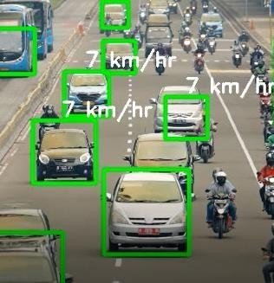
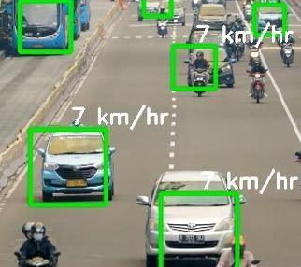
4. Deteksi Kecepatan Kendaraan
Video Jakarta1.mp4
Hasil deteksi

Slide 37
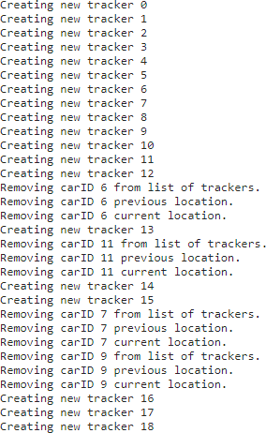
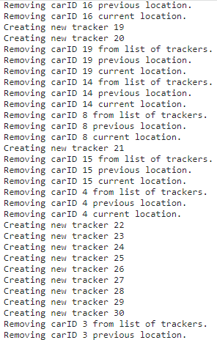
4. Deteksi Kecepatan Kendaraan
Video Jakarta6.mp4
Output model deteksi

Slide 38



4. Deteksi Kecepatan Kendaraan
Video Jakarta6.mp4
Output model deteksi

Slide 39


4. Deteksi Kecepatan Kendaraan
Video Jakarta6.mp4
Hasil deteksi

Slide 40
Kesimpulan
Berdasarkan kegiatan perancangan dan pengujian model machine learning, saya memberi kesimpulan dalam beberapa poin sebagai berikut.
Model machine learning yang dibuat belum sepenuhnya bisa menggantikan tugas manusia secara seutuhnya, karena masih dibutuhkan peran manusia untuk menvalidasi laporan pelanggaran yang datang dari model machine learning.
Dataset yang digunakan oleh saya dalam membangun model machine learningnya sangat mempengaruhi proses penilaian model terhadap objek yang dideteksi. Hal ini terlihat di bab 4 pada saat saya menguji model plat nomor.
Penggunaan automl dimasa depan bisa menjadi solusi terbaik untuk pihak keamanan untuk melakukan penindakan, terlihat model yang dilatih oleh automl memiliki akurasi prediksi yang sedikit tinggi dibandingkan dengan model yang digarap oleh saya.

